Slide 1
Projeto de TCC
Componente: Planejamento e Desenvolvimento do Trabalho de Conclusão de Curso (TCC) em Informática para Internet
Professor: Rodrigo Bruno Kehdy
Alunos:
Adryelly de Oliveira
Gabriel Pinheiro Chagas Fernandes
Isabela de Oliveira Guessi
Pablo Henrique Nogueira
Orientador: Paulo Antonio Rossino Campos

Slide 2
Patas & Amigos
Cenário Macro: pessoas que querem adotar e animais resgatados no Brasil
É um projeto social dedicado a promover a adoção de cães e gatos. Nele, as pessoas podem interagir, conhecer os animais, suas histórias e características, com o objetivo de incentivar a adoção desses pets que estão em busca de um lar feliz. Dessa forma, o principal objetivo é ajudar animaizinhos solitários a encontrar uma família amorosa ou serem reunidos com seus donos. Incentivar as pessoas do país inteiro a adotar esses bichinhos e alertá-los sobre as consequências de abandono e maus-tratos perante os animais é crucial, porém, nem todas as plataformas falam sobre o assunto, por isso, ter algo para a redução do problema é indispensável.

Slide 3
Patas & Amigos
Cenário micro: pessoas que querem adotar e animais resgatados da região
Mesmo que haja abrigos para animais que são de rua em nossas cidades, existe pouca informação sobre eles na internet, tão pouco sites que mostram a adoção de cachorros e gatos. Ainda que as cidades não sejam grandes, ajudar a região a reduzir os casos de abandono e aumentar a adoção dos bichinhos será nosso objetivo, e o site auxiliará esse processo repassando a informação e mostrando animais que foram resgatados e postos para adoção.

Slide 4
Diferenciais do nosso projeto
Área de visualização de direitos e deveres responsáveis na adoção
Seção de cães e gatos que já foram adotados
Meios de comunicação para suporte ao usuário

Slide 5
Viabilidade do tema escolhido
Viabilidade: De acordo com a matéria divulgada no Jornal da USP, nas ruas, há cerce de 30 milhões de animais abandonados no Brasil. Assim, ações referentes à essas situações não só ajudariam esses animais como também fariam com que o projeto durasse e funcionasse como o planejado.
Além do mais, os membros da equipe utilizariam seus conhecimentos adquiridos ao longo do curso para conseguir tornar essa proposta realidade.
Fonte: Jornal da USP

Slide 6
Pertinência do tema escolhido
Pertinência: O projeto visa a criação de um website com a finalidade de ajudar esses animais, que são jogados e maltratados nas ruas, a acharem um lar e servir de meio de adoção com o fim de divulgar e incentivar o ato da adoção responsável.

Slide 7
Relevância do tema escolhido
Relevância: O projeto contribui à falta de outras plataformas regionais de proteção aos animais sem lar, uma vez que, tais plataformas se tornam essenciais ao combate contra o abandono e maus-tratos.
Dentro da nossa região, não é possível encontrar um site voltado exclusivamente para resolver os problemas relacionados à adoção. Há, somente, dentro da cidade de Bebedouro, uma ONG (organização não governamental) dedicada aos cuidados e direitos animais. Porém, a mesma, também não possui uma aplicação web única que realize de forma direta a adoção.
ONG Dona Zuleika

Slide 8
Requisitos do TCC
Um site com o foco em servir como uma plataforma de adoção de cães e gatos da nossa organização que se encontram sem lar.
Requisitos não funcionais:
Segurança: garantir a completa segurança e integridade dos dados apresentados no site além de garantir suas mudanças apenas para administradores.
Usabilidade: apresentar uma interface fácil e intuitiva para todos os tipos de usuários, com uma curva de aprendizado mínima.

Slide 9
Requisitos do TCC
Acessibilidade: Deve garantir que suas funcionalidades sejam acessíveis a pessoas com diferentes tipos de condições e níveis de deficiências.
Documentação: O site deve possuir documentação abrangente e atualizada para os desenvolvedores e para os usuários finais.
Portabilidade: O sistema deve ser responsivo e funcional em todos os tipos de aparelhos móveis.

Slide 10
Requisitos do TCC
Requisitos funcionais:
Cadastro e gerenciamento de animais: O sistema deve permitir que administradores cadastrem novos animais, incluindo informações sobre espécie, idade e gênero.
Atualização de informações de animais: O sistema deve permitir que administradores atualizem informações de animais.
Remoção de animais: O sistema deve permitir que administradores removam animais do sistema.

Slide 11
Requisitos do TCC
Catálogo de animais disponíveis: O sistema deve permitir que usuários visualizem a lista completa de animais disponíveis para adoção.
Visualização de informações de animais: O sistema deve permitir que usuários visualizem as informações específicas de todos os animais disponíveis.
Solicitação de adoção de animais: O sistema deve permitir que usuários enviem solicitações, através de um formulário, para adotar animais.
Registro de solicitações: O sistema deve permitir que administradores tenham acesso a todas as solicitações de adoção realizadas por usuários.

Slide 12
Requisitos do TCC
Remoção de solicitações de adoção: O sistema deve permitir que administradores removam solicitações que já foram aprovadas ou rejeitadas.
Cadastro e gerenciamento de administradores: O sistema deve permitir que administradores cadastrem e gerenciem novas contas de administradores.
Atualização de informações de administradores: O sistema deve permitir que administradores atualizem informações relacionadas às contas administradoras.
Remoção de administradores: O sistema deve permitir que administradores removam contas administradoras do sistema.

Slide 13
Requisitos do TCC
Área de contato: O sistema deve permitir que usuário entrem em contato com administradores através do envio de um formulário para contato.
Registros de contato: O sistema deve permitir que administradores visualizem mensagens de contato deixadas por usuários.
Remoção de contato: O sistema deve permitir que administradores removam mensagens de contato de usuários já respondidas do sistema.

Slide 14
Requisitos das páginas:
O referido sistema deve conter as seguintes páginas:
Home
Exibir uma descrição sobre o que é o projeto.
Exibir frases com incentivos para adotar.
Exibir uma breve lista em formato de catálogo dos cães e gatos sem lar.
Exibir contatos relacionados a proteção de animais.

Slide 15
Doações
Permitir que o usuário tenha acesso ao QR code de pagamento da nossa organização, uma lista com quais são as organizações ou pessoas que precisam de doações (nome, contato, pix) e a opção de contato para doação de produtos.
Direitos e deveres
Exibir uma lista de quais são os direitos e deveres de quem tem um animal de estimação.
Exibir uma lista de quais são os critérios para uma adoção responsável.

Slide 16
Animais
Exibir o catálogo completo dos animais para adoção. Cada animal deve ter:
Foto
Nome
Idade
Sexo
Descrição
Botão que redirecione o usuário ao formulário de adoção onde o interessado responderá perguntas sobre o seu perfil, moradia, motivações para adoção, condições, entre outros.

Slide 17
Adotados
Área de visualização dos cães e gatos adotados através da nossa plataforma.
Área Administrativa
Área onde o administrador poderá realizar a criação, edição e exclusão de posts de animais, ver a resposta de formulários de interessados em adotar, mensagens de contato deixadas por usuários e cadastrar, ver, editar ou excluir contas administradoras.

Slide 18
Login de administradores
Lugar onde o administrador efetuará o login para acessar a Área Administrativa.
*Todas as páginas com exceção do login de ADMs devem conter navbar e footer.

Slide 19
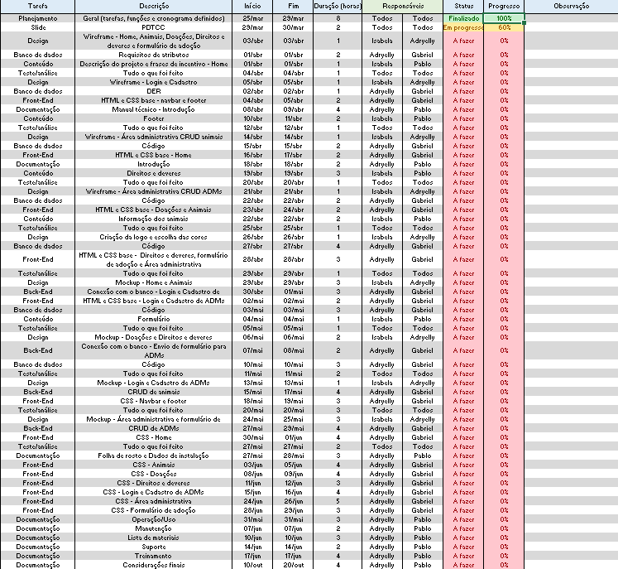
Cronograma resumido
Wireframes: 03/abr - 21/abr ✔
Base do site: 04/abr – 2/mai ✔
Banco de dados e back-end: 01/abr – (em progresso)
Documentação: 08/abr – (em progresso)
Finalização: 20/out
Entrega final: 25/out

Slide 20
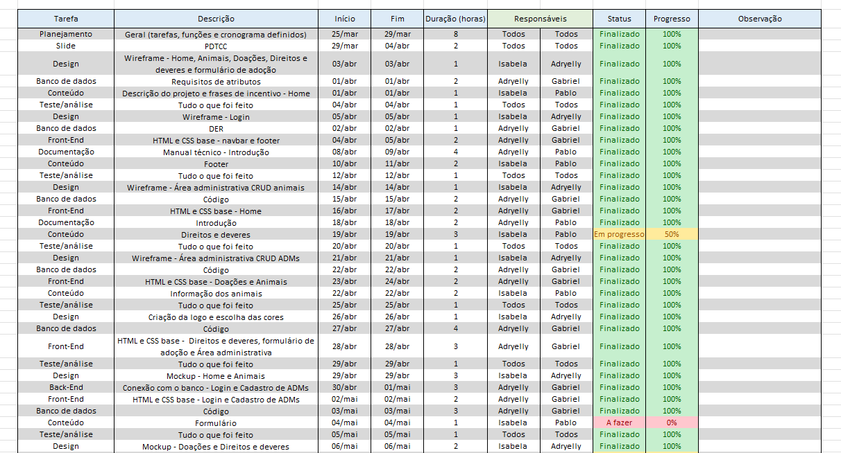
Cronograma inteiro – parte 1

Slide 21
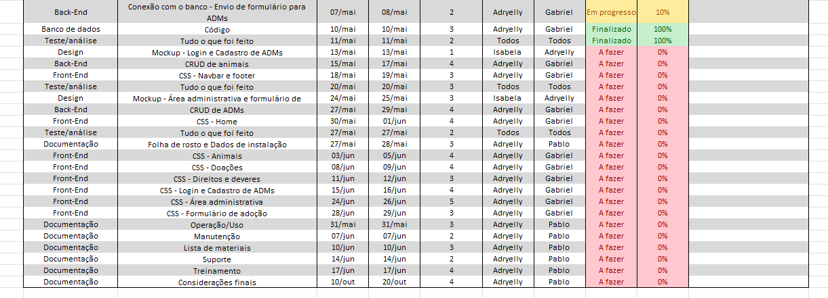
Cronograma inteiro – parte 2

Slide 22
Problematização
É indiscutível a insuficiência de aplicações em nossa região que visam a possibilidade e o aumento de adoções responsáveis ao mesmo tempo que buscam diminuir os casos de abandono de cães e gatos nas ruas. Seria de grande importância o desenvolvimento de um web site com o propósito de preencher essas lacunas e resolver os problemas relacionados a animais domésticos tradicionais abandonados?

Slide 23
Hipóteses
Um Web site próprio para a realização da adoção responsável dentro da região é mais eficaz no processo de conscientização da causa e diminuição de abandono animal do que métodos tradicionais.
Esse site também é mais capaz de simplificar o processo de adoção, uma vez que é inteiramente online, o que incentiva a população a acolher mais animais em suas casas.

Slide 24
Objetivos
Objetivo Geral
Expor a eficiência de ferramentas online para o apoio na diminuição da quantidade de animais em situação de rua, sendo esses animais cães e gatos, visando ajudá-los a encontrarem um lar afetivo e adequado, e a receberem os devidos cuidados de seus donos.

Slide 25
Objetivos Específicos
Reduzir a quantidade de cães e gatos abandonados nas ruas de Bebedouro e região.
Incentivar e divulgar a adoção de animais, em especial daqueles que estão em uma situação de vulnerabilidade.
Facilitar o acesso ao recurso adotivo através do meio digital.
Auxiliar ONGs com doações e/ou recursos para cuidados aos animais, como ração, brinquedos, abrigos, roupas, entre outros.
Instigar a adoção responsável e os bons tratos aos animais.

Slide 26
Justificativa
Nas ruas de diversos municípios, é possível recorrentemente observar a presença de cães e gatos em situação de abandono, muitas vezes apresentando hematomas devido a brigas com outros animais ou em acidentes, colocando suas vidas em risco.
A importância desse assunto remete aos cuidados de bichos de estimação e ao resgate desses animais para garantir sua segurança.
Os benefícios desta pesquisa e do desenvolvimento do web site visam não apenas a redução de animais domésticos nas ruas, em específico cães e gatos, como também a aprendizagem, a aplicação de tecnologia para mitigar problemas sociais, auxiliar pessoas

Slide 27
sobre a relevância de aparelhos tecnológicos, e, ainda, a conscientizar sobre a devida responsabilidade com vidas animais através da internet.
Além do mais, este estudo contribui para o aumento do conhecimento na área de informática, na ajuda comunitária, dando apoio a ONGs, e para cuidados com os animais em situações vulneráveis. Também tem o potencial de reduzir acidentes de trânsito ocasionados por esses animais que sobrevivem nas ruas, promovendo assim um ambiente mais seguro para todos.
Por fim, a abordagem integrada apresentada tem como propósito proporcionar uma solução inovadora, eficiente e sustentável para o problema dos animais abandonados, promovendo a responsabilidade com o meio social e da inovação tecnológica.

Slide 28
FIM

